Slide 1

МОДЕЛИРОВАНИЕ ЗАПАСА ЛИКВИДНОСТИ БАНКА НА ОСНОВЕ CF
Виталий Журавлев
Анжелика Шахурина
Линар Мухтаров
Данис Слукин
Максим Дашевский
Александр Николаев
Аскар Жеткизгенов

Slide 2

КОЭФФИЦИЕНТЫ ЛИКВИДНОСТИ
Ликвидность — это способность банка своевременно и с минимальными издержками отвечать по своим обязательствам, удовлетворять потребность клиентов в новых кредитах и собственные потребности в финансировании своих текущих нужд и инноваций.
Целевые показатели ликвидности кредитной организации
Ключевой показатель результативности | Алгоритм расчета | Ограничение, %
Коэффициент мгновенной ликвидности, % | H2 = LAm / (О_{в.м} - 0,5О_{в.м}*) LAm — высоколиквидные активы; О_{в.м} - обязательства по счетам до востребования; О_{в.м}* - величина минимального совокупного остатка средств по счетам до востребования | >15
Коэффициент текущей ликвидности, % | H3 = LAm / (О_{в.т} - О_{в.т}*) О_{в.т} – обязательства по счетам до востребования + обязательства банка перед кредиторами сроком исполнения обязательств в ближайшие 30 календарных дней; О_{в.т}* – величина минимального совокупного остатка средств по счетам до востребования и со сроком исполнения обязательств в ближайшие 30 календарных дней | >50
Коэффициент покрытия (долгосрочной ликвидности), % | H4 = K_{р.д} / (К + ОД + 0,5О*) K_{р.д} – кредитные требования с оставшимся сроком до даты погашения свыше года ОД - обязательства банка по кредитам и депозитам, полученным банком, а также по обращающимся на рынке долговым обязательствам с оставшимся сроком погашения свыше года; О* – величина минимального совокупного остатка средств по счетам со сроком исполнения обязательств до года и счетам до востребования, не вошедшим в расчет показателя ОД | <120

Slide 3
ФАКТОРЫ РИСКА ЛИКВИДНОСТИ
резкий отток привлеченных ресурсов до востребования и досрочное изъятие прочих депозитов;
непоставка или невозврат активов (кредитные дефолты клиентов и эмитентов);
снижение рыночной стоимости торговых и инвестиционных портфелей;
недостаточная ликвидность финансовых инструментов, приводящая к невозможности своевременной и безубыточной реализации активов для поддержания ликвидности;
несовпадение сроков погашения активов и пассивов банка (структурный фактор);
возможность обесценения активов и пассивов, номинированных в разных валютах (фактор влияния валютного риска);
закрытие для банка источников покупной ликвидности в результате непризнания банка на внешнем рынке, ухудшения репутации и рейтинга (фактор ухудшения имиджа банка)

Slide 4
УПРАВЛЕНИЕ ЛИКВИДНОСТЬЮ
Управление долгосрочной ликвидностью | Управление краткосрочной (текущей) ликвидностью
Прогнозный баланс | Санкционирования (постановки на позицию) текущих сделок и операций банка на основе критерия соблюдения установленных лимитов ликвидности
Сценарное моделирование и стресс-тестирование | Ежедневное прогнозирование платежной позиции
 | Мероприятия по регулированию недостатка (избытка) ликвидности банка
Инструменты управления платежной позицией
Депозиты и сделки РЕПО с Банком России
Рынок межбанковского кредитования
Торговые финансовые инструменты

Slide 5
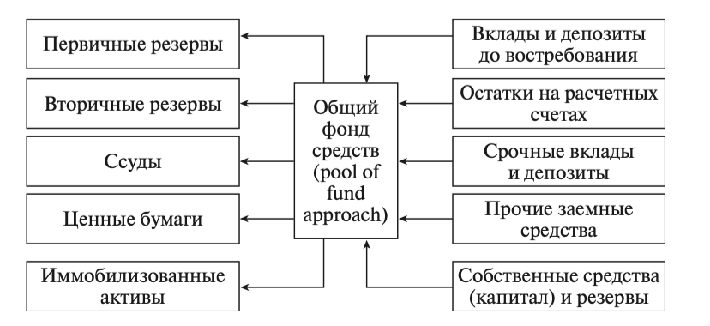
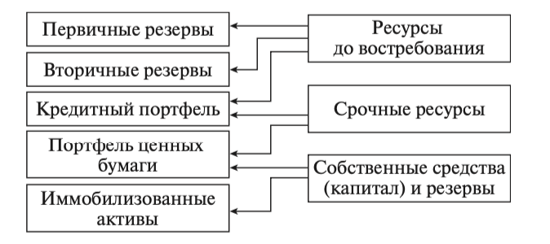
УПРАВЛЕНИЕ АКТИВАМИ И ПАССИВАМИ
1) Накопление ликвидных активов для удовлетворения ожидаемого спроса на них. 2) Покупка активов на рынке в случае возникновения неожиданных потребностей в ликвидности.
Метод фондового пула
Метод распределения активов

Slide 6
МЕТОДЫ УПРАВЛЕНИЯ ЛИКВИДНОСТЬЮ
Метод | Описание
Метод структуры средств | RLD=∑ nl_{m}× P_{m} RLD — совокупная потребность в ликвидности для выполнения обязательств по погашению депозитов; nl_{m} — норма формирования резервов ликвидности для m-го вида ресурсов; P_{m} — объем обязательств данного вида RLK = SK – VK RLK – прогнозируемый рост кредитного портфеля; SK – прогнозируемый спрос на кредиты; VK – ожидаемых объемов возврата средств по действующим договорам RL = RLD + RLK RL – необходимый запас ликвидности
Метод коэффициентов | Соблюдение коэффициентов, установленных на основе рекомендаций Базельского комитета
Метод источников и использования средств | Ликвидные активы [t, t + 1] = Ликвидные активы [t] + + Возврат срочных активов [t, t + 1] – Выдача кредитов [t, t + 1] – – Погашение срочных депозитов [t, t + 1] + Планируемый приток срочных депозитов [t, t + 1] ± Изменение стержневых депозитов [t, t + 1] ± Сальдо доходов-расходов [t, t + 1].

Slide 7
МОДЕЛЬ
Сделки -> Денежные потоки -> Баланс ->
-> Показатели ликвидности
Рассматриваемые параметры:
Ликвидные активы (ЛА)
Нестабильные пассивы (НП)
Показатель текущей ликвидности = ЛА/НП
Свободные кредитные ресурсы (СКР) = ЛА - НП

Slide 8
ИНСТРУМЕНТЫ
Инструмент для моделирования CF списка сделок банка
Ввод – Список сделок
Вывод – Excel файл с денежными потоками по кодам баланса
2. Инструмент обработки сделок

Slide 9
ТЕКУЩИЕ СДЕЛКИ

Slide 10
ПЛАН НА 2019-2020
Новые сделки | Дата начала | Срок | Сумма | Выплата процентов
Депозиты до востребования ЮЛ | 01.01.2019 |  | 250000 | Ежегодно
Кредиты ЮЛ | 01.01.2019 | 3 года | 250000 | Ежегодно
МБК | 01.06.2019 | 2 года | 270000 | Ежедневно
Депозиты до востребования ФЛ | 01.01.2020 |  | 250000 | Ежегодно
Кредиты ФЛ | 01.01.2020 | 1 год | 250000 | Ежегодно
Депозиты до востребования ЮЛ | 01.06.2020 |  | 250000 | Ежегодно
МБК | 01.06.2020 | 2 года | 30000 | Ежедневно
Возможные дополнения:
СКР – в МБК
Расширение портфеля ценных бумаг
Расширение портфеля кредитов и депозитов

Slide 11
БАЗОВЫЙ СЦЕНАРИЙ
Новые сделки | Дата начала | Срок | Ставка | Сумма | Выплата процентов
Депозиты до востребования ЮЛ | 01.01.2019 |  | 7,40% | 250000 | Ежегодно
Кредиты ЮЛ | 01.01.2019 | 3 года | 12,70% | 250000 | Ежегодно
МБК | 01.06.2019 | 2 года | 6% | 270000 | Ежедневно
Депозиты до востребования ФЛ | 01.01.2020 |  | 6,90% | 250000 | Ежегодно
Кредиты ФЛ | 01.01.2020 | 1 год | 13,30% | 250000 | Ежегодно
Депозиты до востребования ЮЛ | 01.06.2020 |  | 5,10% | 250000 | Ежегодно
МБК | 01.06.2020 | 2 года | 4% | 30000 | Ежедневно
 | До 01.01.2019 | 01.12.2020 | Мин. значения
Ликвидные активы | 143 491 | 949 739 | -
Проблемные пассивы | 42 615 | 770 507 | -
Стабильные пассивы | 383 532 | 659 279 | -
Показатель текущей ликвидности | 3,37 | 1,23 | 0,816
Свободные кредитные ресурсы | 100 876 | 179 231 | -143 066
Выплаты по субординированному займу | - | 540 740 | -

Slide 12
СТРЕССОВЫЙ СЦЕНАРИЙ
С 1.04.2020:
Лимиты на разные источники привлечения ликвидности
Увеличение уровня оттока дивидендов
Увеличение PD кредиторов, увеличение уровня невозвратов кредитов
Реструктуризация части кредитов
Изменение процентных ставок
Увеличение ставки обязательного резервирования

Slide 13
СТРЕССОВЫЙ СЦЕНАРИЙ
Новые сделки | Дата начала | Срок | Ставка | Сумма | Выплата процентов
Депозиты до востребования ЮЛ | 01.01.2019 |  | 8,40% | 250000 | Ежегодно
Кредиты ЮЛ | 01.01.2019 | 3 года | 11,20% | 250000 | Ежегодно
МБК | 01.06.2019 | 2 года | 6% | 270000 | Ежедневно
Депозиты до востребования ФЛ | 01.01.2020 |  | 7,30% | 250000 | Ежегодно
Кредиты ФЛ | 01.01.2020 | 1 год | 12,30% | 250000 | Ежегодно
Депозиты до востребования ЮЛ | 01.06.2020 |  | 5,5% | 250000 | Ежегодно
МБК | 01.06.2020 | 2 года | 4% | 30000 | Ежедневно
 | До 01.01.2019 | 01.05.2020 | 01.01.2021
Ликвидные активы | 143 491 | 239 641 | 758 361
Проблемные пассивы | 42 615 | 465 650 | 799 103
Стабильные пассивы | 383 532 | 740 556 | 630 684
Показатель текущей ликвидности | 3,37 | 0,515 | 0,949
Свободные кредитные ресурсы | 100 876 | -226 009 | -40 742
Выплаты по субординированному займу | - | 270 000 | 540 739

Slide 14
АНТИКРИЗИСНОЕ УПРАВЛЕНИЕ ЛИКВИДНОСТЬЮ
Принцип минимизации издержек при погашении дефицита ликвидности
Использование долговых бумаг банка в качестве расчетных средств
Продажу активов и улучшение их качества
Прекращение кредитования на определенный срок
Сокращение административно-управленческих расходов
Перенос капитальных затрат

